Slide 1
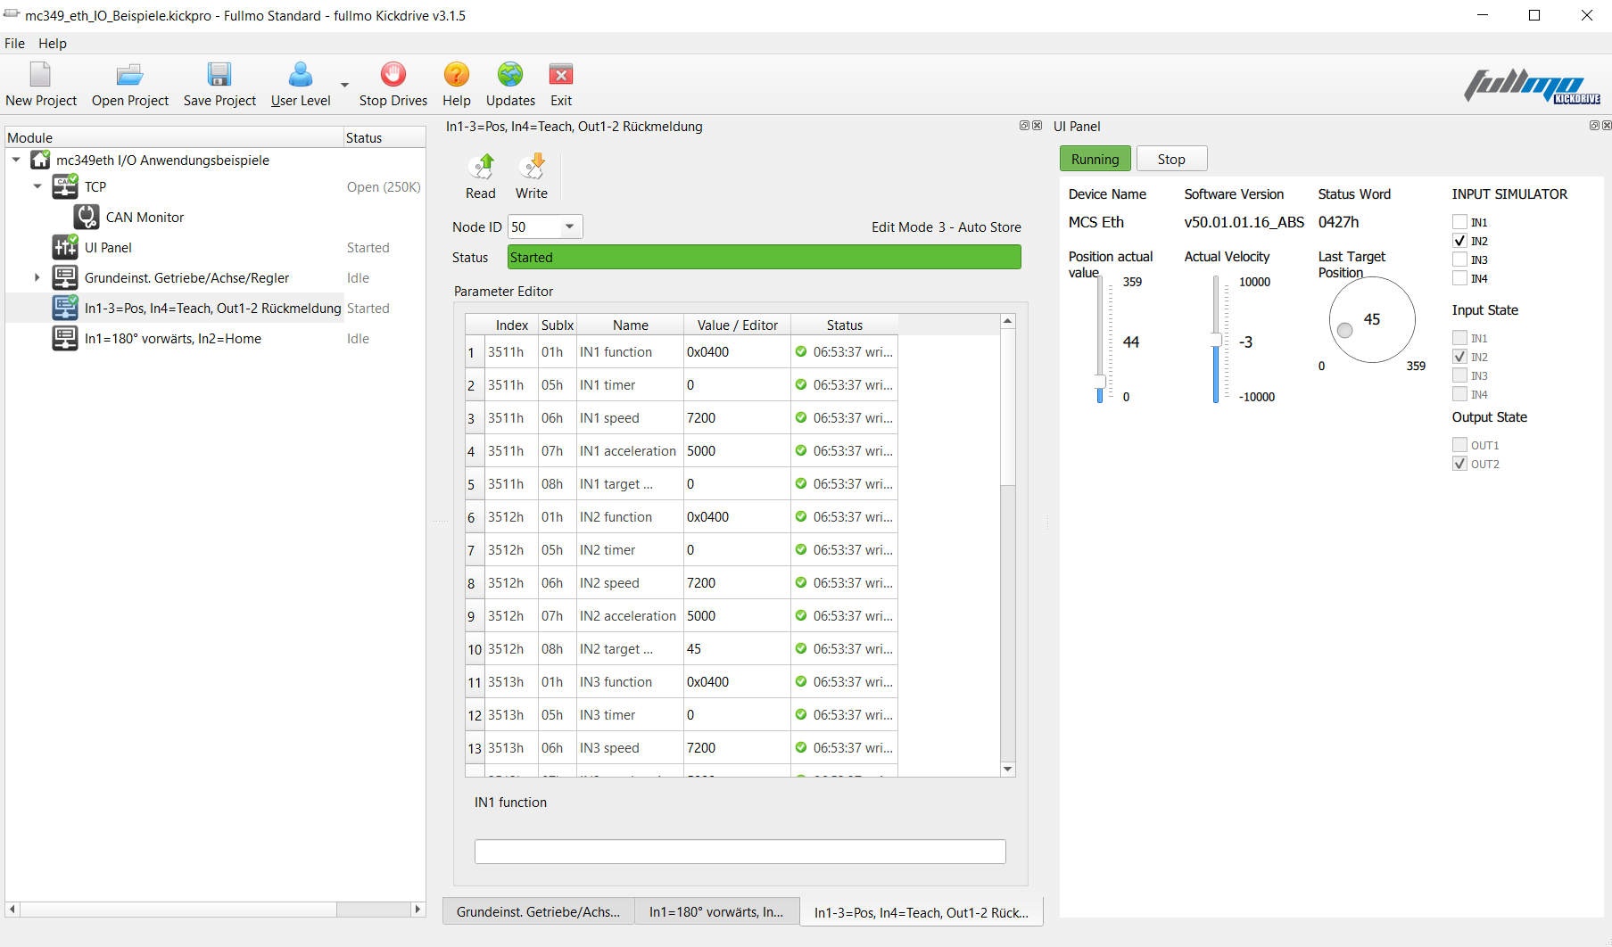
Bearbeiter: oliver.heggelbacher@fullmo.de
Datum: 2021-10-28
3) Start drücken, dann werden Istwerte angezeigt und es kann der .INPUT SIMULATOR benutzt werden
1) ggf. IP-Adresse anpassen, Voreinst. net:192.168.2.150:10001
2) Einmalig Getriebe und Positionen festlegen und Write drücken
IN-Simulator. Kann benutzt werden, wenn keine I/O-Box angeschlossen,
2) Beispiel 1: Write drücken um die Parameter zu setzen.
Noch ein Beispiel: Drehanwendung, die mit IN1 immer 180° weiterdreht. IN2 setzt Nullage.
Hier nur Anzeige, wie die Ausgänge stehen

